Slide 1




Modulul 5
Finanțarea Ideilor de Dezvoltare Comunitară
www.restart.how
This programme has been funded with support from the European Commission
This project has been funded with support from the European Commission. This publication [communication] reflects the views only of the author, and the Commission cannot be held responsible for any use, which may be made of the information contained therein.

Slide 2
Intro
Finanțarea proiectelor de regenerare comunitară - în timpul și post Covid19
MODULUL 5 Prezentare generală
01
Sfaturi de top pentru succes în scrierea unei cereri grant
E timpul să vorbim despre bani. În acest modul demistificăm oportunitățile de finanțare și vă ajutăm să vă orientați către unele oportunități interesante de finanțare pentru regenerarea comunității.
Veți învăța, de asemenea, sfaturi de top în scrierea unui grant, pitching și alte pârghii de finanțare.
Așa cum v-ați obișnuit, secțiunea finală vă oferă un pachet de exerciții utile și șabloane pentru a ajuta la planificarea și finanțarea proiectelor de regenerare comunitară.
02
Pitch perfect – prezentarea ideii tale către potențialii finanțatori
03
Idei inovatoare de strângere de fonduri și crowdfunding
04
Granturi comunitare de regenerare disponibile la nivel local, național și european
PACHET DE ACȚIUNE CHEIE 5:
Exerciții și șabloane utile pentru a vă ajuta să asigurați finanțarea proiectelor dvs.

Slide 3

INTRODUCERE: FINANȚAREA PROIECTELOR DE REGENERARE COMUNITARĂ
În timpul și post Covid19

Slide 4

Impactul COVID19 și granturile de finanțare comunitară
În multe țări europene, finanțarea publică/comunitară s-a schimbat ca răspuns la criză. Fondurile s-au mutat către situații de urgență și s-au îndepărtat de proiectele de dezvoltare.
În anii următori, ne putem aștepta la mai multe schimbări pentru a obține finanțarea de care aveți nevoie.
Găsirea de finanțare nerambursabilă constă în cunoașterea tipurilor de finanțe disponibile și alegerea celei care se potrivește cel mai bine.
Mulți finanțatori mai mari au redus finanțarea programelor obișnuite și au transferat bani către noi fonduri legate de criză. Să aruncăm o privire la unele dintre acestea ..
Source: UK National Council for Voluntary Organisations

Slide 5

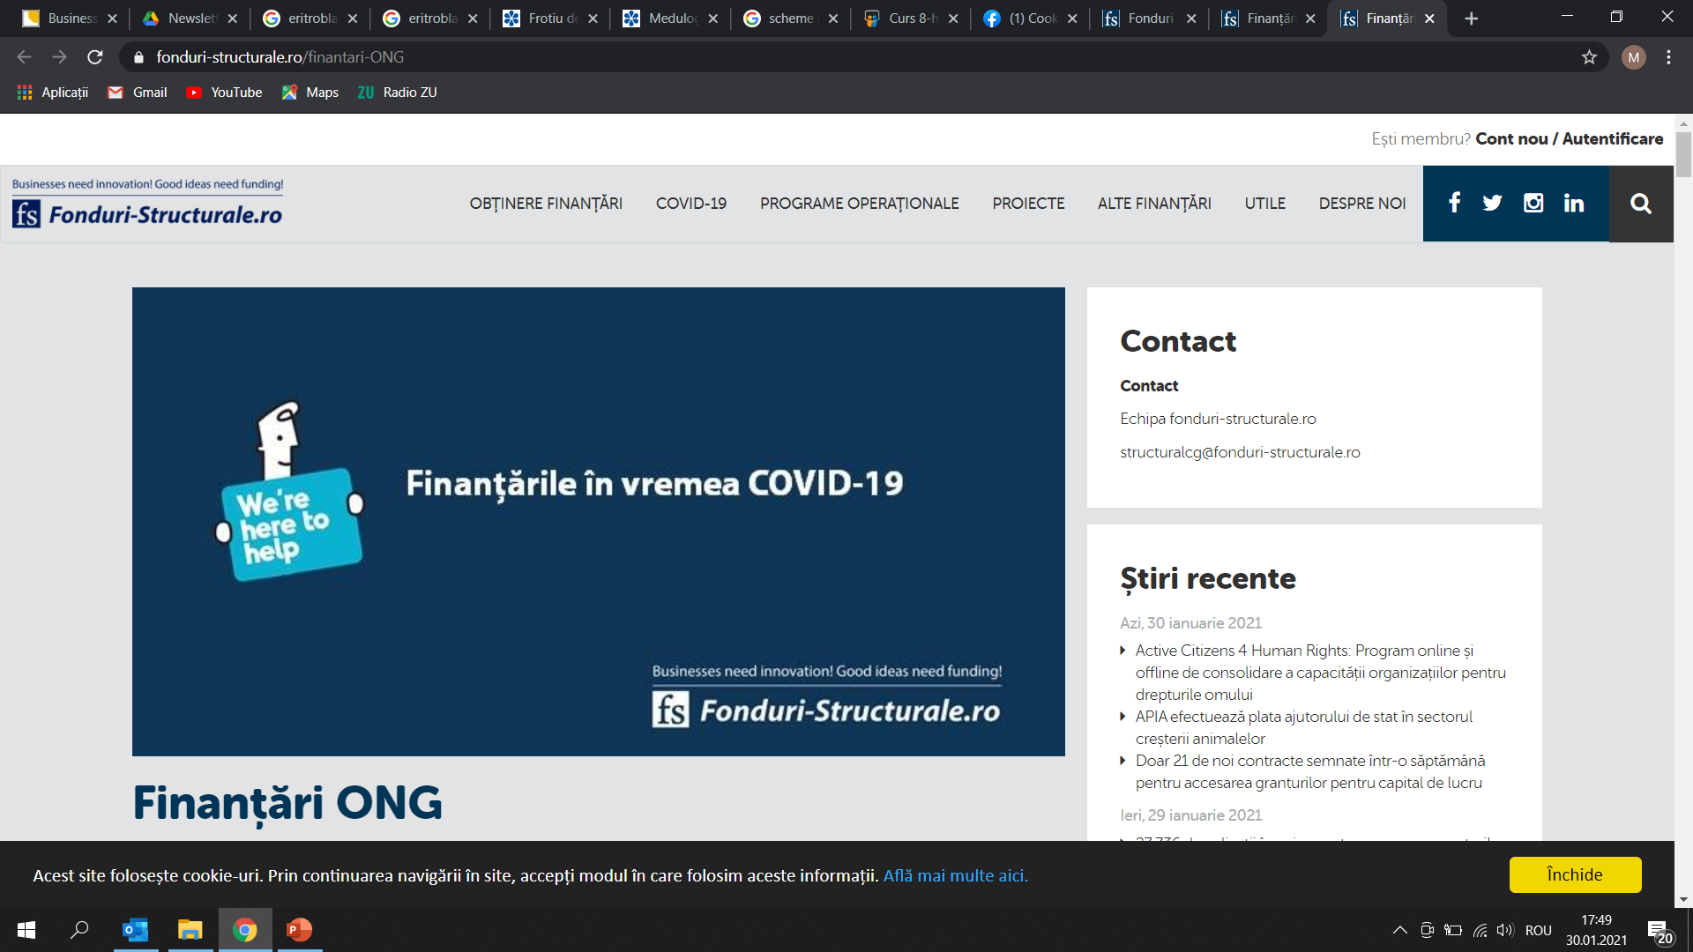
Fonduri Structurale – Finanțări în vremea COVID-19 România
https://www.fonduri-structurale.ro/finantarile-in-vremea-covid-19-we-re-here-to-help

Slide 6

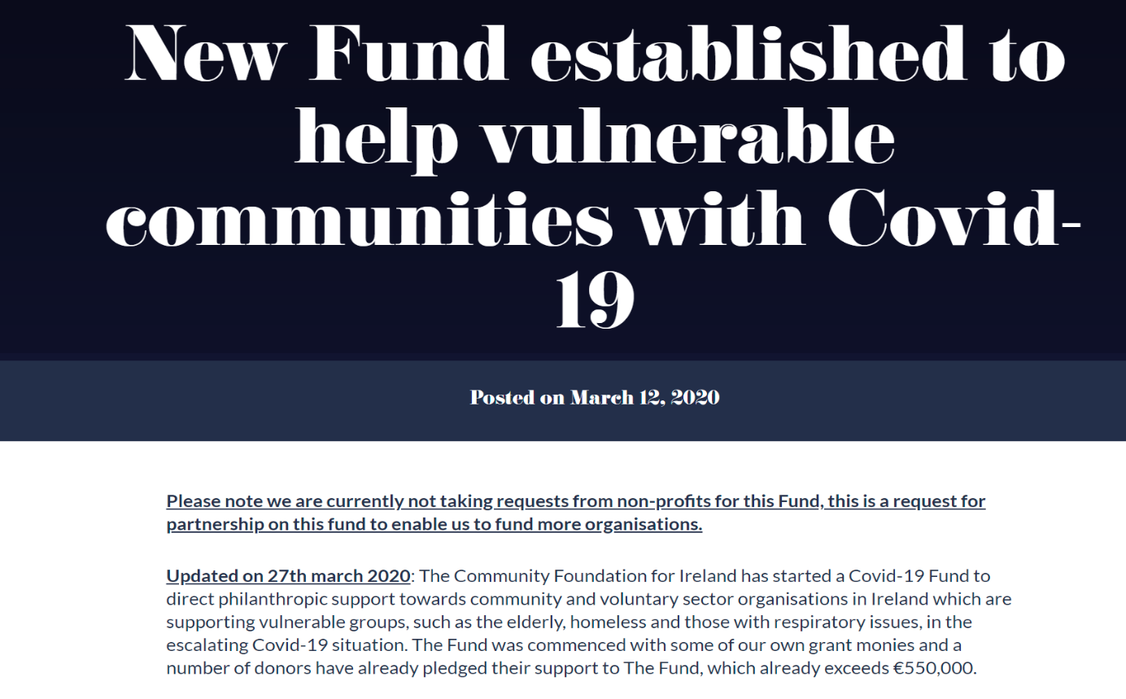
C
Un nou fond instituit pentru a ajuta comunitățile vulnerabile la Covid-19 (Irlanda)
www.communityfoundation.ie/insights/news/new-fund-established-to-help-vulnerable-communities-with-covid-19
This Photo by Unknown Author is licensed under CC BY-SA

Slide 7



EXEMPLE DE CERERI SPECIFICE DE FINANȚARE PENTRU A RĂSPUNDE CRIZEI
COMIC RELIEF: Aplica pentru un Grant Comunitar Covid-19 (Anglia)
www.groundwork.org.uk/comic-relief-apply-for-a-covid-19-community-grant/
This Photo by Unknown Author is licensed under CC BY-SA

Slide 8
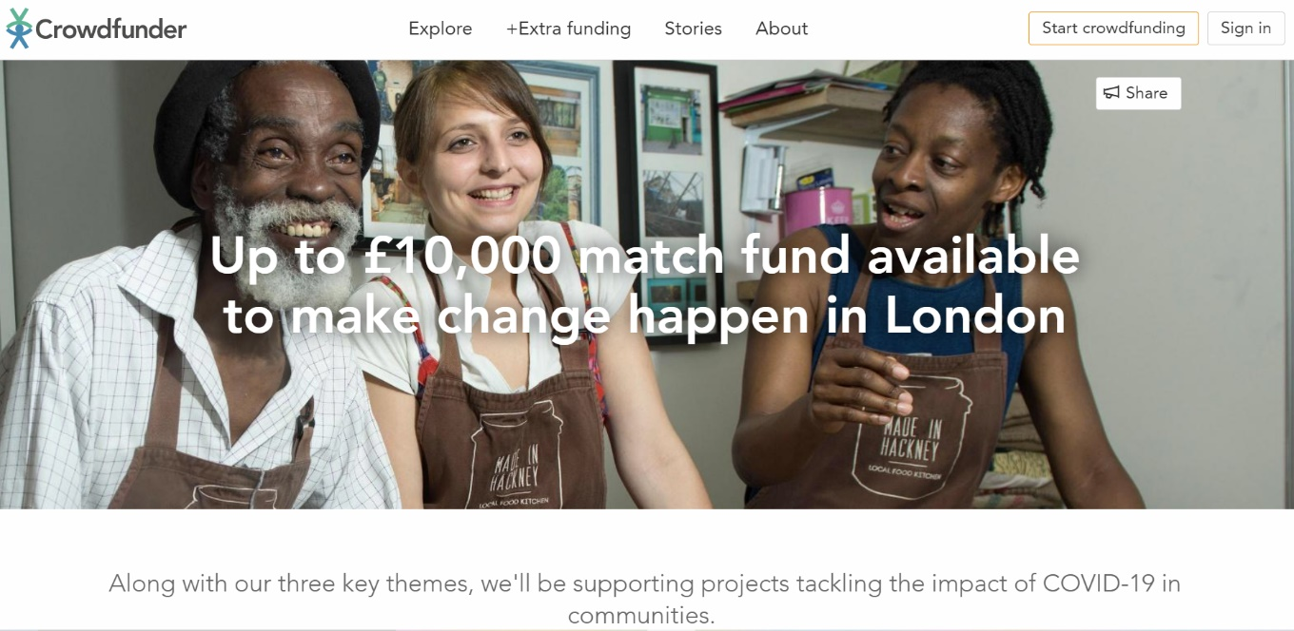

Crowdfunder Trust pentru Comunitățile Conectate - Londra (Marea Britanie)
Connected Communities Matchfund | Crowdfunder UK

Slide 9

SECȚIUNEA UNU: Sfaturi de top pentru succesul în scrierea unei cereri de finanțare comunitară
Orla Casey de la RESTART+ Irlanda este expert în finanțarea regenerării comunității, în această secțiune împărtășește 18 sfaturi de top pentru succes

Slide 10
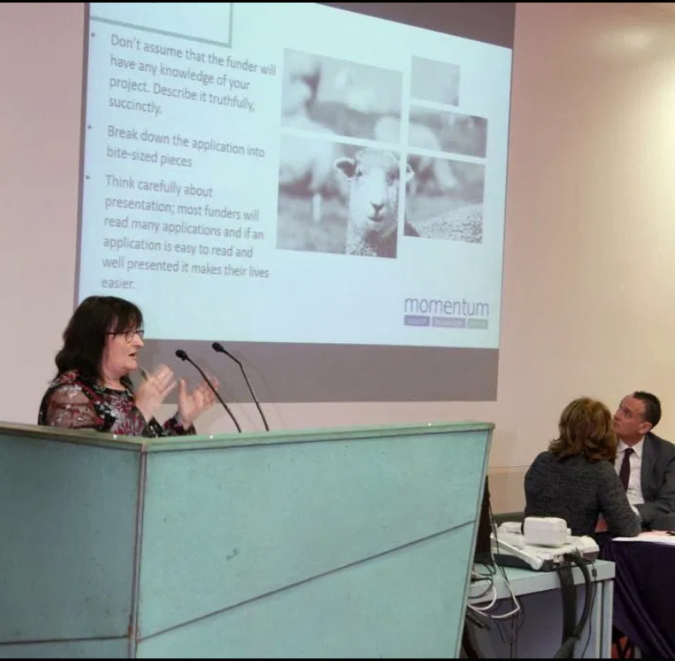
Sfaturi de top de la un expert în finanțarea proiectelor de regenerare
Orla Casey se implică în procesul de regenerare a comunităților din Irlanda. Colaborează îndeaproape cu autoritățile locale și cu sute de comunități pentru a da viață unor proiecte de regenerare comunitară.
Orla a spijinit diverse grupuri pentru a obține finanțări de milioane de euro.
În secțiunea ce urmează, ne oferă 18 sfaturi de top pentru succesul unei cereri de finanțare comunitare.
Orla Casey este membră a RESTART+ Ireland Team, expert în finanțare (www.momentumconsulting.ie) și director al Leitrim Food Enterprise Zone CLG.

Slide 11

SUCCESUL în finanțare este aproape ca și cum a-ți face un tort!
Pentru orice grup comunitar sau comitet, provocarea de a aduna finanțare pentru proiecte poate fi destul de descurajatoare.
Pentru proiectele mai mici ale comunității este posibil să aveți nevoie doar de o singură sursă de finanțare, dar pentru proiectele la scară mai mare pot fi necesare mai multe surse de finanțare și finanțatori. Modul în care abordați finanțarea depinde de ingrediente (dumneavoastră și proiectul dvs.) și trebuie să urmați o rețetă.
Reteta este ușoară atunci când aveți un set de linii directoare și exact asta vom încerca să oferim în acest modul!

Slide 12
Înainte să începeți...
Acordați-vă un moment pentru a revizui și vă concentra pe prioritățile proiectului de regenerare a comunității.
Care sunt prioritățile dumneavoastră pentru următorii 1 - 3 ani? 3 - 5 ani?
Supraviețuire, regenerare sau creștere?
Noi oportunități?
Aceleași activități, dar îmbunătățite?
Aceeași zonă de interes sau mai extinsă?
Aceleași structuri de management?
Aceleași moduri de livrare?
Modificări de digitalizare, etc?
Toate aceste întrebări vă vor ajuta să definiți ingredientele pentru cererea de finanțare de succes.

Slide 13

Știați că?
La nivel național, finanțatorii estimează că între 50 și 60 % din toate cererile pe care le primesc sunt respinse imediat, deoarece nu sunt eligibile și nu respectă orientările stabilite în mod clar.
"Suntem asaltați de un număr mare de aplicații slab direcționate și prost executate, ceea ce face dificilă identificarea acelor organizații care merită cel mai mult de sprijin" – ACT, Asociația Fundațiilor Caritabile

Slide 14

Sfat 1: Uitați de bani! (Cel puțin inițial...) & definiți proiectul dvs.
Principala preocupare a finanțatorilor este ca proiectul dumneavoastră să fie bine planificat și să facă cu adevărat o diferență. Pentru a face o cerere eficientă este important să răspundeți la următoarele întrebări:
Ce încercați să obțineții?
Spațiu sau serviciu comunitar nou?
Achiziționați echipament comunitar nou?
Dezvoltarea în continuare a unui proiect comunitar în curs de desfășurare sau activ?
Oferiți instruire a comunității?

Slide 15
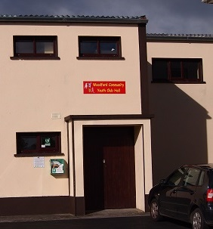
Sfat 1: EXEMPLU Uitați de bani! (Cel puțin inițial...) & definiți proiectul dvs.
EXEMPLU – WOODFORD YOUTH HALL, CO. GALWAY: EXTRACT DE FORMULAR DE CERERE – problema și soluția sunt prezentate foarte clar de la început
Woodford Youth Hall, cândva un hub înfloritor de activitate și implicare a tinerilor, se confruntă cu activități restrânse și riscă desfințarea, din cauza unui acoperiș nesigur care are nevoie urgentă de reamenajare.
Cu un comitet tânăr în vigoare (2018), promotorii doresc să finalizeze renovarea clădirilor pentru a lansa un nou program de activități pentru tineret și pentru populația în creștere.
În plus față de reparațiile acoperișului (îndepărtarea și înlocuirea unui acoperiș de azbest), această reamenajare presupune și instalarea de panouri acustice (pentru a putea utiliza sala de dans) și achiziționarea de echipamente de joc senzoriale pentru copiii cu nevoi speciale, care vor fi utilizate de către Woodford Parent și Toddler Group, grupuri care se întâlnesc săptămânal la sala.

Slide 16

Sfat 2: Arătați că proiectul dvs. se pliază pe scopul finanțatorilor
Este esențial să abordați modul în care proiectul dumneavoastră îndeplinește obiectivele finanțatorului? Conectați proiectul la criteriile cheie ale finanțatorului și arătați modul în care proiectul își urmărește scopurile și obiectivele. După cum am menționat în introducere până la 50% din cererile primite de finanțatori nu îndeplinesc criteriile lor publicate.
Ca un minim de bază trebuie să citiți liniile directoare publicate de finanțator. Luați în considerare motivația finanțatorului, formatul de depunere a cererii, nivelul de finanțare, termenele limită de depunere, eligibilitatea și procesul de luare a deciziilor.

Slide 17
Sfat 2: EXEMPLU Arătați că proiectul dumneavoastră se aliniază la obiectivele finanțatorilor dumneavoastră
Satul Woodford a fost supus unei întineriri comunitare conduse de Programul de reînnoire a orașului și satului. Sala Tineretului deservește șase școli primare din regiune - Derryoober, Woodford, Ballinakill, Drim, Moyglass și Derrybrien; și o școală secundară - Mercy College Woodford având peste 360 de tineri.
Sala necesită înlocuirea urgentă a acoperișului și adăugarea de noi facilități pentru tineret, astfel încât să poată oferi un serviciu puternic și cuprinzător pe baza serviciilor existente. Acesta va permite planuri pentru un club de tineret întinerit (și contribuția la Comhaile na N'og). Acesta răspunde pe deplin acțiunii strategice GRD 5.2 și va oferi un centru de bunăstare și recreere pentru tineri.
EXTRAS FORMULAR DE CERERE

Slide 18
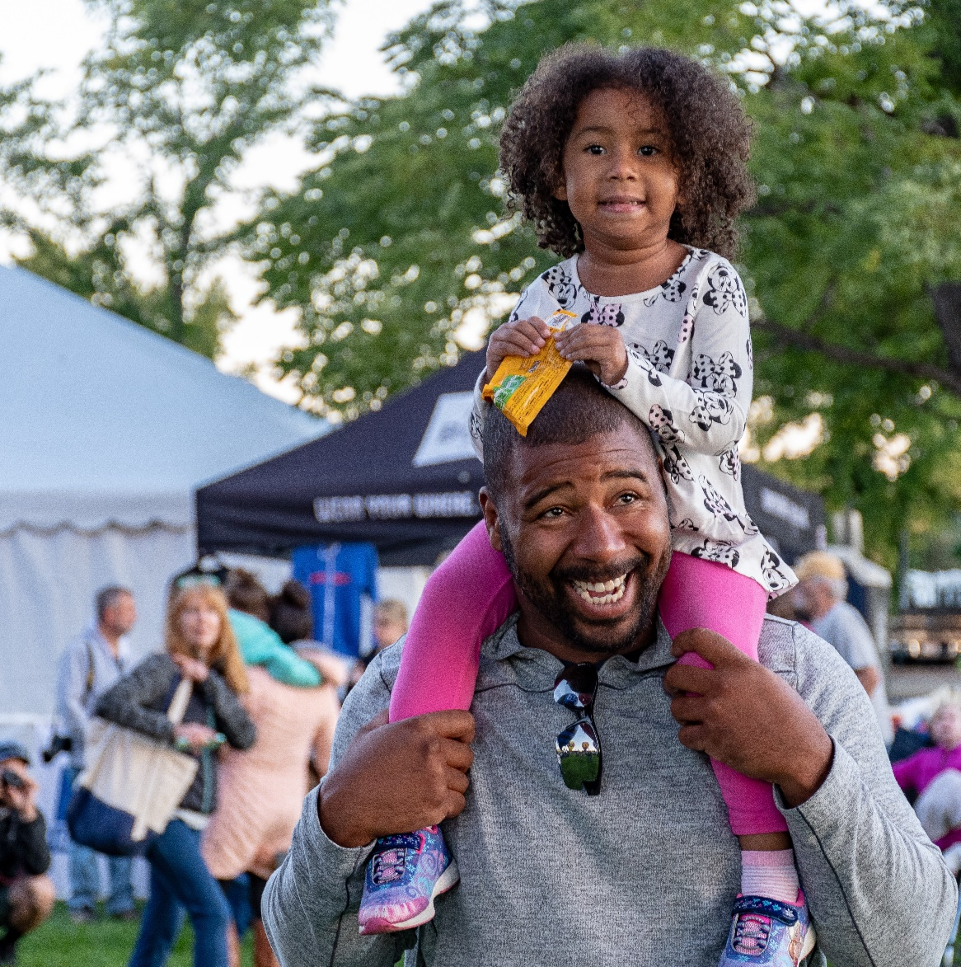
Sfat 3: Evidențiați beneficiile proiectului de regenerare a comunității dvs.
Care sunt diferențele reale și pozitive pe care proiectul finanțat le va face în comunitatea dvs.?
Cine din comunitate are de câștigat?
Răspunde proiectul nevoilor comunității?
Care este impactul economic al proiectului? (Notă - Puteți utiliza exercițiul nostru de impact asupra economiei locale de la modulul 4)
Asigurați-vă că ați răspuns la aceste întrebări, atât într-un mod calitativ cât și cantitativ, în cererile de finanțare.

Slide 19
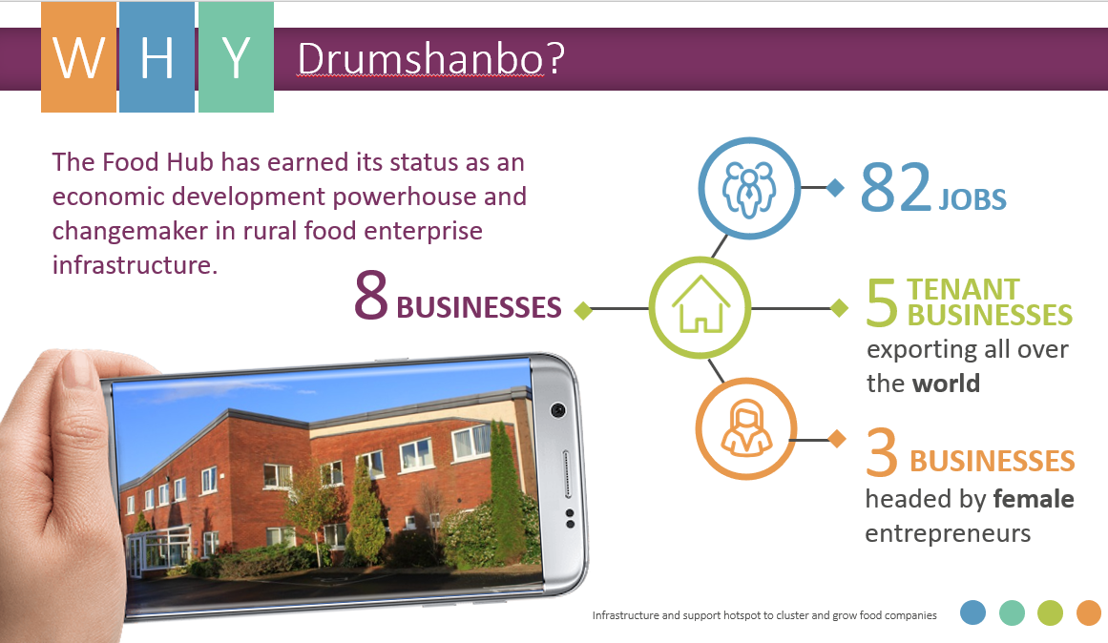
Sfat 3: Evidențiați beneficiile proiectului de regenerare a comunității – utilizați impactul vizual acolo unde puteți

Slide 20
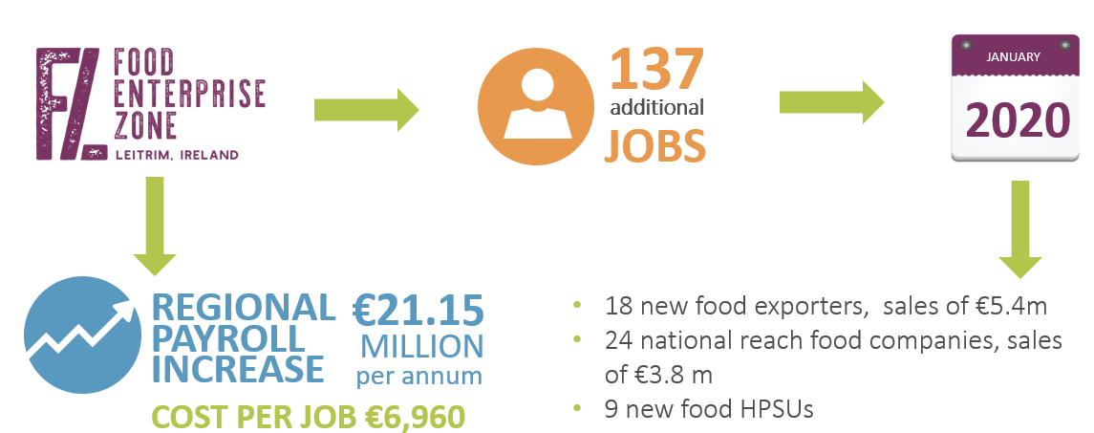
Sfat 3: Evidențiați beneficiile proiectului de regenerare a comunității – ce înseamnă proiectul pentru comunitate – acest lucru este vital în special pentru proiectele de regenerare economică.

Slide 21

Sfat 4: Construiți credibilitate și fiți profesioniști!
Principalele condiții pentru aprobarea unei cereri de finanțate este faptul că finanțatorii sunt convinși că organizația solicitantă este:
1. bine organizată
2. are un istoric bun și
3. este un promotor capabil să realizeze proiectul propus
Pentru a convinge finanțatorii de acest lucrutrebuie să creați cererea de finanțare într-o manieră profesionistă.

Slide 22

Sfat 5: Împărtășiți pasiunea pentru proiect și amintiți-vă că oamenii dau oamenilor...
"Oamenii vor uita ce ați spus. Oamenii vor uita ce ați făcut. Dar oamenii nu vor uita niciodată cum i-ați făcut să se simtă. - Maya Angelou
Dacă sunteți încântat de potențialul unui proiect – împărtășiți această emoție. Dacă credeți în ea - împărtășiți această credință.
Amintiți-vă că și finanțatorii sunt oameni și probabil provin și ei din comunități cu probleme, iar soluția propusă de dvs. poate funcționa și în comunitatea respectivă.
Oamenii dau oamenilor - astfel încât să vă amintiți întotdeauna elementul uman atunci când concepeți o cerere de finanțare.

Slide 23

Sfat 6: Întreabă-te, "De ce nu ar finanța asta?
Adesea, o modalitate buna de a consolida cererea de finanțare este de a identificare lacunele din ea.
Întreabați-vă, „De ce nu ar finanța această cerere?”
După ce ați identificat punctele slabe puteți lucra apoi la rezolvarea lor.
Acesta este un exercițiu foarte important pentru a consolida cererea de finanțare.

Slide 24

Sfat 7: Buget – cunoașteți-vă finanțele
Pregătiți-vă bugetul cu mare grijă
Aprofundați planificarea financiară a proiectului, stabiliți cheltuielile în conformitate cu procesul de licitație evidențiat de finanțator,
Fiți siguri pe nevoia de a realiza aceste cheltuieli
Cunoașteți-vă costurile generale
Pregătiți conturile auditate de anul trecut
Realizați proiecțiile financiare împreună cu un mentor financiar sau un voluntar care să ajute

Slide 25

Sfat 8: Acordați o atenție deosebită secțiunii privind sustenabilitatea
După am învățat în modulele anterioare, sustenabilitatea este cheia. Având în vedere acest lucru, ar trebui să pregătim răspunsuri care să răspudă la următoarele întrebări:
- Cât timp va continua impactul?
- Ce riscuri există? (interne, externe)
Cum veți implementa:
Monitorizarea
Evaluarea
Raportarea

Slide 26
Mai multe sfaturi de top pentru succesul în scrierea unei cereri de finanțare comunitară
Sfat 9: Nu presupuneți că finanțatorul va avea cunoștință de organizația sau proiectul dvs. Descrieți-vă trecutul și capacitățile cu convingere și descrieți-vă proiectul cu sinceritate și succint.
Sfat 10: Descompuneți scrierea aplicației în mai multe secțiuni. Majritatea încep bine, dar se blochează pe măsură ce completează formularul de cerere. Rămâneți concentrat pe tot parcursul!
Sfat 11: Gândiți-vă cu atenție la prezentarea aplicației dumneavoastră. Cei mai mulți finanțatori vor citi multe aplicații iar atunci când vor analiza o cerere ușor de citit și bine prezentată, cu siguranță o vor considera mai atractivă.

Slide 27
Mai multe sfaturi de top pentru succesul în scrierea unei cereri de finanțare comunitară
Sfat 12: Nu faceți supra-promisiuni - va trebui sa le îndepliniți cândva.
Sfat 13: Va fi nevoie de mult mai mult timp pentru a scrie o cerere de finanțare, decât vați programat inițial!
Sfat 14: Amintiți-vă că este un proces competitiv - cel mai bun va câștiga
Sfat 15: Scrieți într-un mod atractiv care surprinde energia & spiritul proiectului dvs. (stil jurnalist)

Slide 28
Mai multe sfaturi de top pentru succesul în scrierea unei cereri de finanțare comunitară
Sfat 16: Puterea dovezilor. Nu este suficient să spunem: "știm... ne gândim .." ceea ce spunem trebuie să fie susținut prin cercetare relevantă
Sfat 17: Arătați că proiectul este unic – nu concurează cu alte persoane
Sfat 18: Și nu în ultimul rând, discutați cu agenția de finanțare înainte de a aplica.

Slide 29

SECȚIUNEA A DOUA: PITCH-UL PERFECT
Cum să vă prezentați ideea potențialilor finanțatori și utilizarea
pitch-ului într-o comunitate de strângere de fonduri

Slide 30

DE CE ȘI CÂND VA TREBUI SĂFACEȚI UN PITCH
Uneori, atunci când sunteți în căutarea de finanțare, va trebui să prezintați (pitch) ideea de proiect în fața potențialilor finanțatori.
Dacă ați văzut emisiuni TV precum Dragons Den veți avea o idee despre ce implică procesul de pitching și ceea ce trebuie făcut pentru a avea succes.
În secțiunea care urmează, împărtășim câteva perspective cheie în crearea unui pitch aproape perfect de care proiectele de regenerare comunitară pot beneficia.

Slide 31

Ce este un PITCH?
Un pitch este de obicei o prezentare scurtă și concisă, care oferă toate informațiile relevante și realiste cu privire la motivul pentru care finanțatorii sau comunitatea ar trebui să sprijine financiar proiectul.
Cele mai bune pitch-uri sunt cele care spun o poveste și sunt livrate cu pasiune, cunoștințe de subiect și încredere. Ele creează o conexiune emoțională și atrag oamenii în a investi în proiect.
A afla cine este cel mai bun povestitor în proiectul dumneavoastră va fi cheia succesului în pitch.
This Photo by Unknown Author is licensed under CC BY-SA

Slide 32
PITCH INGREDIENTE PERFECTE
Utilizați imagini puternice și/sau convingătoare. Oamenii rețin doar 10% din ceea ce aud.
Soluția/ proiectul dvs.
Poveste convingă-toare/nevoie
Sprijinul Comunitar
Îndepliniți prioritățile de finanțare
Dovada că proiectul va reuși – ce impact va avea
Cunoașteți costurile proiectului
Alegeți cel mai priceput prezentator al comitetului, indiferent de poziția acestuia.
Oferiți experiență cu privire la istoria dezvoltării comunităților și echipa de conducere actuală

Slide 33
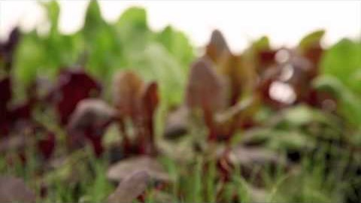
În 2013, Sutton Community Farm Crowdfunding Campaign a strâns 17.172 de lire sterline de la comunitate. Acest pitch video a fost vital în a ajuta la extinderea întreprinderii lor.

Slide 34

SECȚIUNEA A TREIA: STRÂNGEREA DE FONDURI INOVATOARE A COMUNITĂȚII ȘI FINANȚAREA PARTICIPATIVĂ
În această secțiune, ne concentrăm pe noi modalități de a atrage finanțare.

Slide 35

Acțiuni comunitare
Acțiunile comunitare sunt un mecanism inovator de finanțare care poate fi utilizat pentru a regenera toate tipurile de proiecte.
Transformarea facilităților comunitare
Finanțarea sistemelor de energie din surse regenerabile,
Sprijinirea comercializării alimentelor locale,
Finanțarea unor noi cluburi de fotbal,
Restaurarea clădirilor de patrimoniu,
și, mai presus de toate,construirea unei comunități mai puternice, mai vibrante și mai independente.

Slide 36
Acțiuni comunitare
Devin din ce în ce mai populare în Regatul Unit datorită organizației Community Shares | . Din 2009, aproape 120.000 de oameni au investit peste 100 milioane de lire sterline pentru a sprijini 350 de întreprinderi comunitare din Marea Britanie.
„Acțiuni Comunitare - Pas cu Pas” este un instrument online care vă permite să lucrați pentru lansarea unei oferte de partajare a comunității. Acesta este conceput pentru a ajuta pe oricine are în vedere creșterea acțiunilor comunității în orice etapă de dezvoltare, de la cei care investighează ideea pentru prima dată, la cei care sunt pe punctul de a emite o ofertă.
The Community Shares Handbook

Slide 37
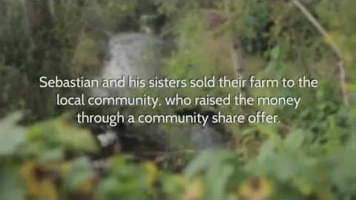
Stockwood Community Benefit Society (Stockwood CBS) a fost înființată pentru a asigura deținerea proprietății de către comunitate a unei ferme organice situată in Stockwood Business Park. Din 2013, s-au strâns 431.000 de lire sterline. Societatea are 144 de membri

Slide 38

CE ESTE CROWDFUNDING- UL?
Crowdfunding-ul este o abordare puternică de finanțare pe care comunitățile o pot utiliza pentru a obține sprijin financiar pentru a-și dezvolta și crea propriile proiecte.
Crowdfunding-ul este o formă de strângere de fonduri, care se bazează pe următoarea teorie: dacă o mulțime de oameni sunt dispuși să doneze o sumă mică de bani pentru un proiect, atunci proiectul este probabil de succes. Aceasta este o idee veche, ce a fost revoluționată de internet și este acum un instrument comun folosit pentru a ajuta la finanțarea unui proiect și a colecta bani pentru diverse cauze. Campaniile de crowdfunding sunt, de obicei, livrate prin intermediul unei platforme online acceptate de rețelele sociale.
Source: Exeter City Futures
This Photo by Unknown Author is licensed under CC BY-ND

Slide 39
Crowdfunding-ul reprezintă o varietate de modele diferite de "strângere de fonduri". Acesta poate lua forma:
CREDITAREA CAPITALURILOR PROPRII atunci când oamenii împrumută bani persoanelor fizice sau organizațiilor în schimbul acțiunilor societății
PRE-VÂNZARE
atunci când oamenii donează pentru crearea unui anumit produs, cum ar fi diverse gadget-uri etc.
Nu este foarte comun pentru comunități
Uneori, pentru proiecte mai mari
Comun pentru comunități
De asemenea, destul de comun
CHARITY este atunci când oamenii donează unei persoane, unui proiect sau unei organizații, dar nu primesc nicio rentabilitate financiară sau materială în schimb
PEER-TO-PEER LENDING se împrumută de la un număr de creditori prin intermediul unei platforme online, fiecare creditor împrumutând o sumă (mică) în schimbul unei compensații financiare

Slide 40
Alegerea unei platforme de crowdfunding
Diferite platforme aplică taxe diferite în funcție de tipul de finanțare ales. Costurile sunt:
Taxa de găzduire a platformei: unele platforme, deși nu toate, percep un cost inițial doar pentru găzduirea campaniei. Acest cost variază între 0-300 € și va fi taxat pentru toate proiectele, indiferent dacă strângere de fonduri a avut succes sau nu.
Taxa de succes: Majoritatea platformelor de crowdfunding vor lua un procent din suma totală adunată. Procentul variază de la o platformă la alta și variază între 3% și 12% din totalul adunat.
Taxe de procesare a plăților: Esteo taxă de serviciu pentru fiecare tranzacție efectuată. De obicei, această taxă este, în medie, de 3%. De exemplu, pentru fiecare donație/investiție de 100 EUR, doar 97 EUR ajung în campanie.
Verificați cu atenție fiecare platformă pentru a evalua costurile reale ale fiecăreia. În diapozitivele următoare vă prezentăm unele dintre cele mai comune platforme.

Slide 41

Exemple de platforme de crowdfunding pentru comunități
Spacehive
Spacehive este o platformă civică de crowdfunding axată pe sprijinirea proiectelor care îmbunătățesc locurile locale. Spacehive leagă proiectele de consiliile locale, de întreprinderi și de producătorii de granturi care doresc să le finanțeze.
Spachive operează un model "totul sau nimic", ceea ce înseamnă că, dacă o țintă financiară nu este accesată, nici unul dintre angajamentele din acea categorie nu sunt colectate.
Visit: Spacehive - Crowdfunding For Local Projects

Slide 42
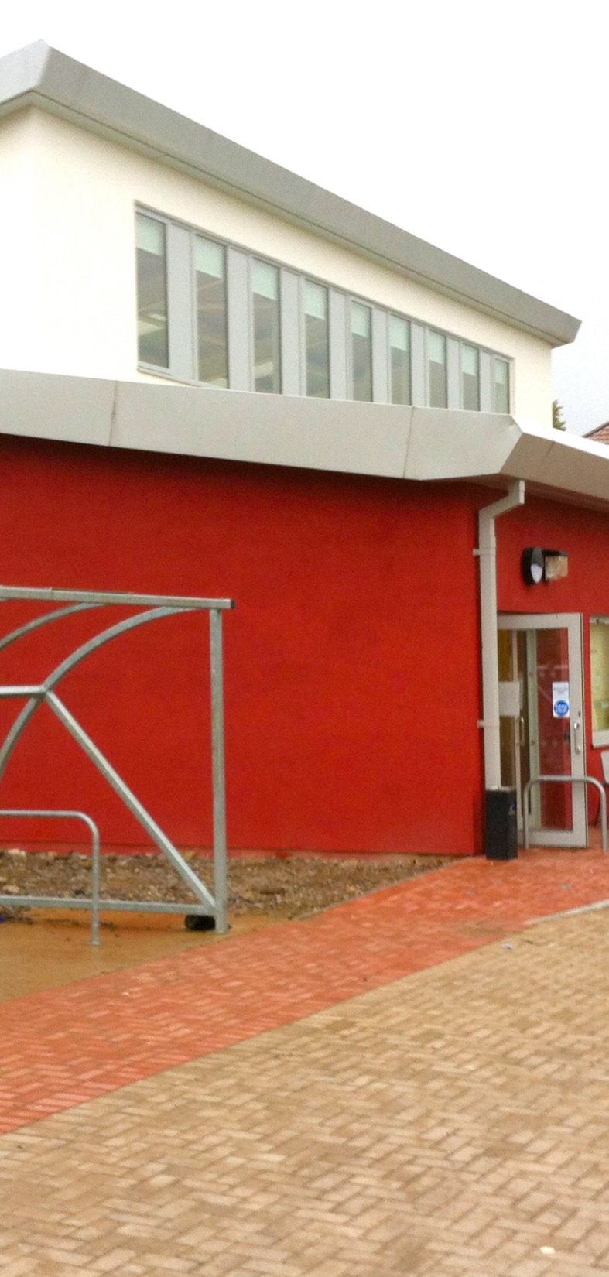
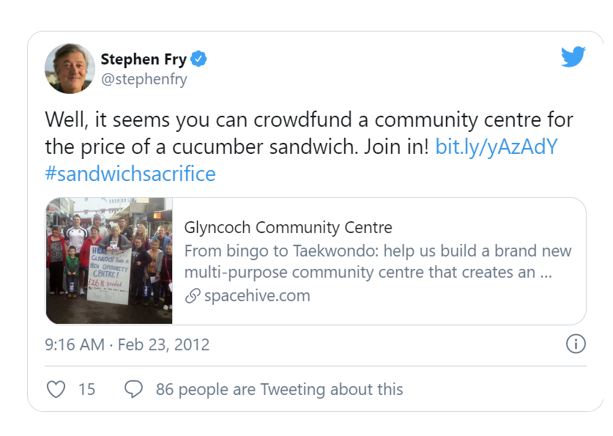

Glyncoch Community Centre avea nevoie de
£30,000, dar a adunat £ 792,021 pe Spacehive
Comunități cu finanțare participativă
Orașul Glyncoch, Țara Galilor de Sud, se lupta de șapte ani pentru a construi un centru comunitar. Ei au colectat 95% din obiectivul lor de finanțare, dar pe 30 martie 2012 subvențiile lor urmau să expire.
Citiți mai mult: Glyncoch Community Centre – About Spacehive
Astfel, comunitatea a apelat la Spacehive pentru a aduna restul de 30.000 de lire. La 5 săptămâni de la lansarea campaniei prin Spacehive, centrul comunitar a primit sprijin din partea a 107 persoane și întreprinderi, inclusiv celebrul actor Stephen Fry, primarul local și Tesco Charity Trust, adunând un total de 792.021 de lire sterline!!
STUDIU
DE CAZ

Slide 43
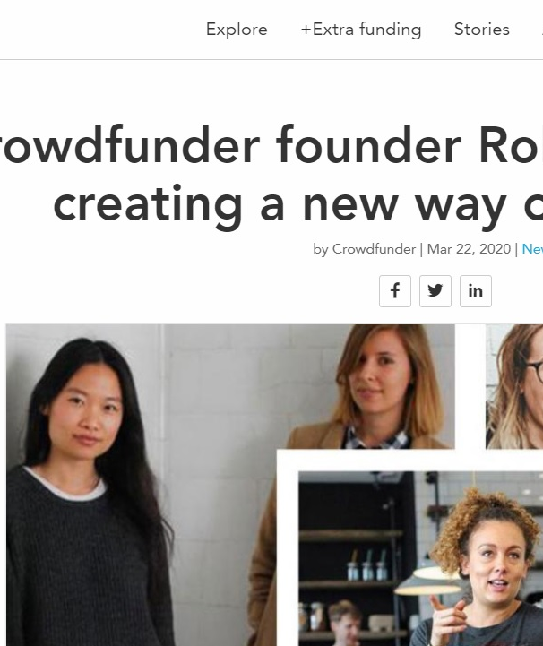
Platforme de crowdfunding pentru comunități
Crowdfunder UK
Crowdfunder este prima platformă din Marea Britanie și este bazată pe recompense care convoacă proiecte personale, comunitare, de afaceri și comerciale într-un singur loc.
Fondurile suplimentare pot fi accesate de la parteneri de creație și cultură, comunitate și întreprinderi sociale, de inovare, de afaceri și parteneri ai autorităților locale.
Crowdfunder UK - Where Ideas Happen | Crowdfunder UK

Slide 44

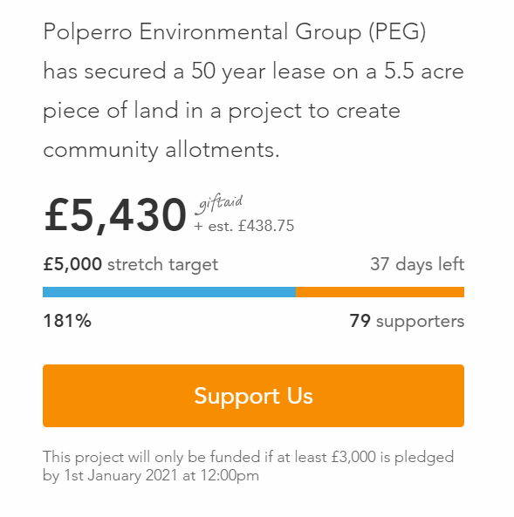
O campanie de crowdfunding pentru alocări comunitare în Polperro, Cornwall, Marea Britanie
Comunități cu finanțare participativă
Viziunea:
Deținem un contract de închiriere de 50 de ani pe un teren de 5,5 acrii numit "Kellow Farm Allotments". Pământul este sălbatic pe o pantă abruptă de deal. Ne propunem să curățăm terenul, să creăm terase și să îl punem la dispoziția membrilor și familiilor comunității noastre, precum și recuperarea și cultivarea vechii livezi de pe teren. Producția de alimente locale a fost, de mulți ani, un mod pozitiv, sănătos și durabil de a trăi și avem acum posibilitatea de a oferi aceste oportunități pentru comunitatea noastră.
STUDIU
DE CAZ
Citiți mai mult: A Community crowdfunding project in Polperro by Polperro Environmental Group (crowdfunder.co.uk)

Slide 45

SECȚIUNEA A PATRA: GRANTURI COMUNITARE DE REGENERARE
Ce este disponibil la nivel local/național și european?

Slide 46
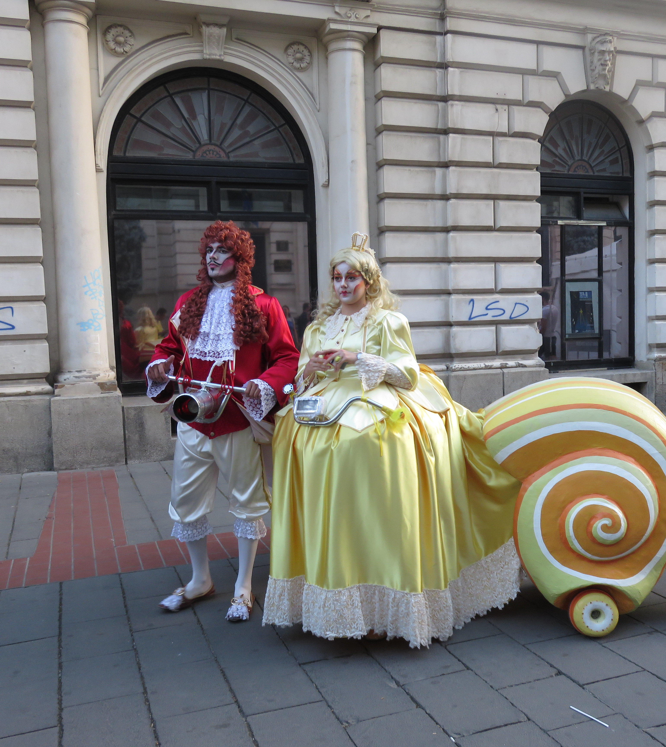
GRANTURI/FONDURI LOCALE/NAȚIONALE
Finanțarea locală și națională este un punct de plecare pentru proiectele de regenerare comunitară.
România
Acum vă prezentăm principalele oportunități de finanțare disponibile de obicei în România în fiecare an.
(notă –vă rugăm să verificați fiecare fond pentru disponibilitate, datele de deschidere etc.)

Slide 47
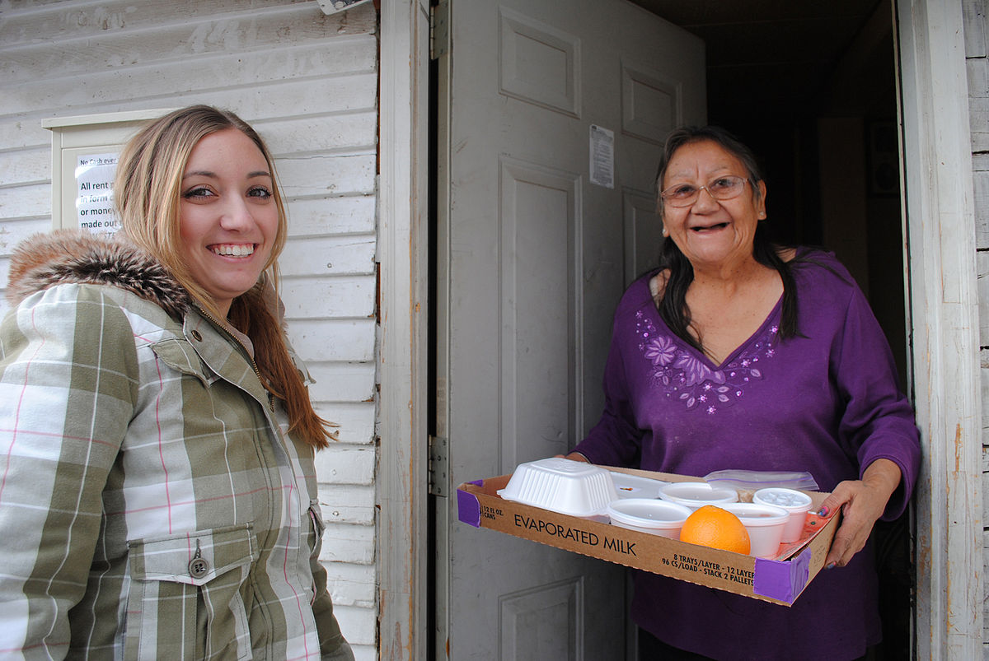
POCU - Axa prioritară 5 - Dezvoltare locală plasată sub responsabilitatea comunității
Obiectiv
Reducerea numărului de persoane aflate în risc de sărăcie și excluziune socială din comunitățile marginalizate (roma și non-roma) din orașe/municipii cu peste 20.000 locuitori, cu accent pe cele cu populație aparținând minorității roma, prin implementarea de măsuri/ operațiuni integrate în contextul mecanismului de DLRC.
http://mfe.gov.ro/pocu-81-mil-euro-pentru-reducerea-numarului-de-persoane-in-risc-de-saracie-si-excluziune-sociala/

Slide 48
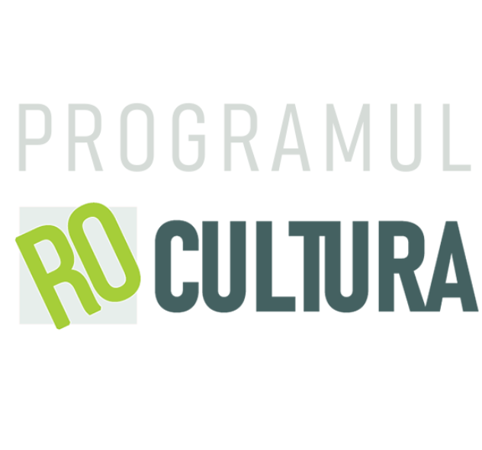
Granturile SEE și Norvegiene 2014-2021- RO- CULTURA Consolidarea Antreprenoriatului Cultural și Dezvoltarea Audienței și a Publicului Sesiunea 2
Obiectivul Programului RO-CULTURA constă în consolidarea dezvoltării economice și sociale prin cooperare culturală, antreprenoriat cultural și managementul patrimoniului cultural.
Categorii de solicitanti eligibili
• instituție publică de cultură (muzeu, teatru, operă, operetă, filarmonică, bibliotecă, arhivă, centru cultural etc.);
• organizație neguvernamentală
• societate comercială SAU societate cooperativă Proiectul poate fi implementat în parteneriat cu una sau mai multe entități din România și/sau Statele Donatoare.
Detalii: https://www.ro-cultura.ro/

Slide 49
Fondul Român de Dezvoltare Socială - Schema de granturi mici „Acces la finanțare” 2020
Obiectiv: creșterea capacității autorităților locale de a obține finanțări pentru implementarea măsurilor prevăzute în strategiile și planurile locale de dezvoltare, vizând dezvoltarea locală și reducerea sărăciei în comunități sărace, izolate, marginalizate.
Beneficiari Eligibili
Autorități ale administrației publice locale, respectiv comune, orașe (inclusiv municipii) și județe pe teritoriul cărora se află comunități marginalizate rurale sau mic-urbane (cu până la 20.000 de locuitori), locuite de persoane cu risc de sărăcie sau excluziune socială.
Finanțare acordată
Între 5.000 și 40.000 euro
Detalii: https://www.eeagrants.ro/

Slide 50
Fondul Român de Dezvoltare Socială - Schema de granturi mici „Acces la finanțare” 2020
În acest context, prin intermediul schemei de granturi mici FRDS va finanța elaborarea de documentații tehnice în vederea realizării de investiții comunitare, constând ȋn construirea/ extinderea/ reabilitarea/ modernizarea:
infrastructurii sociale (proiecte ce vizează infrastructura pentru servicii sociale, pentru educație, sănătate, ocuparea forței de muncă)
infrastructurii destinate alimentării cu apă (proiecte ce vizează asigurarea alimentării cu apă a unităților care furnizează servicii sociale)
infrastructurii de canalizare (proiecte ce vizează evacuarea apelor uzate pentru unitățile care furnizează servicii sociale)
drumurilor, podurilor și podețelor (proiecte ce vizează drumuri de interes județean, drumuri de interes local, poduri și podețe ce facilitează grupurilor defavorizate accesul la servicii sociale)
locuințelor (proiecte ce vizează locuințe sociale)

Slide 51

Unde puteți găsi informații despre oportunitățile de finanțare deschise ? CONECTAȚI-VĂ LA RESURSE GRATUIT
Catalogul surselor de finanțare este disponibil pe website-ul ADR Nord-Est:
https://www.adrnordest.ro/index.php?page=catalog_surse_finantare

Slide 52
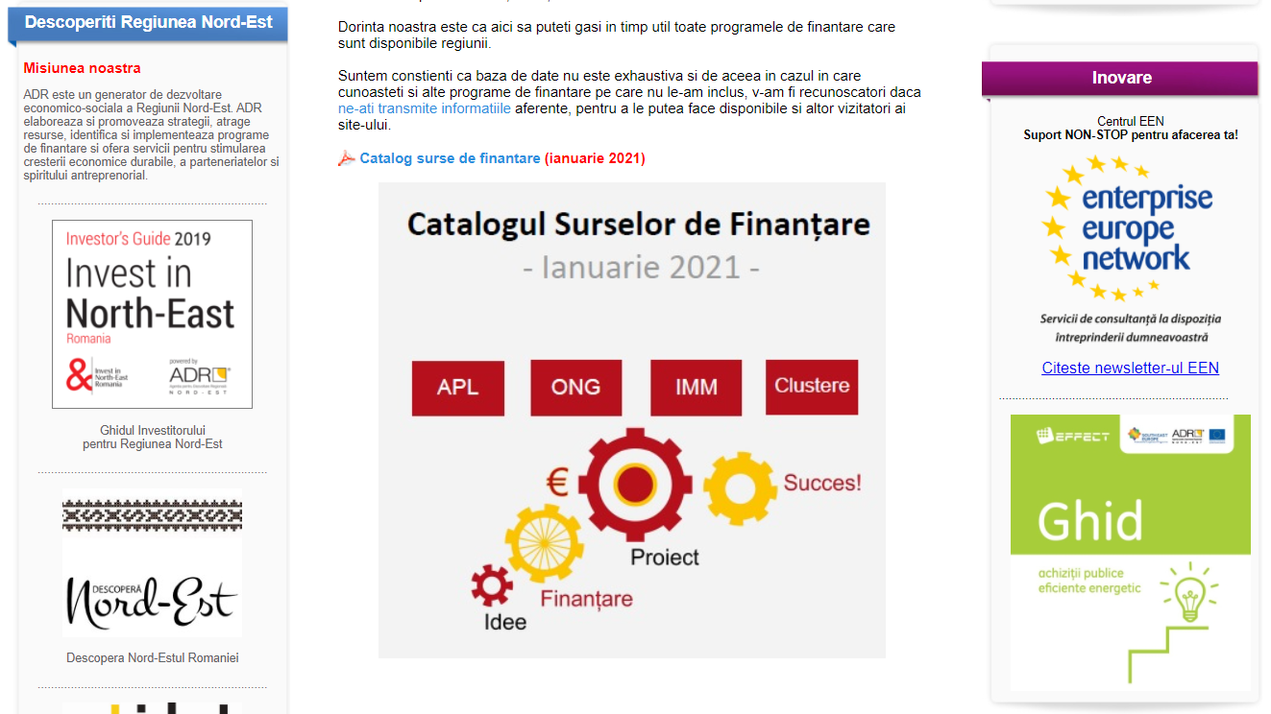

Slide 53
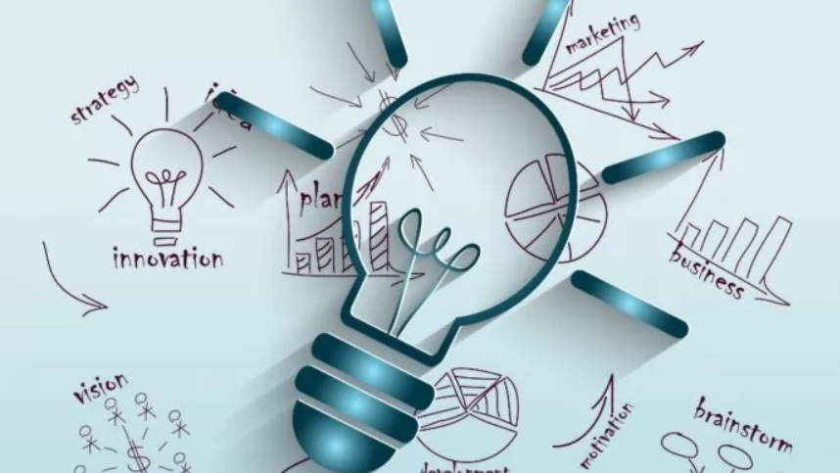
Fondul pentru inovare - Apel pentru proiecte la scară mică
Obiectiv: Sprijinirea proiectelor la scară mică care demonstrează tehnologii extrem de inovatoare, sprijinirea proceselor sau produselor care sunt suficient de mature și au un potențialul de a reduce emisiile de gaze cu efect de sera.
Categorii de solicitanti eligibili:
Entități private
Entități publice
Organizații internaționale din statele membre UE,
Islanda şi Norvegia.
https://ec.europa.eu/inea/en/news-events/newsroom/comm

Slide 54
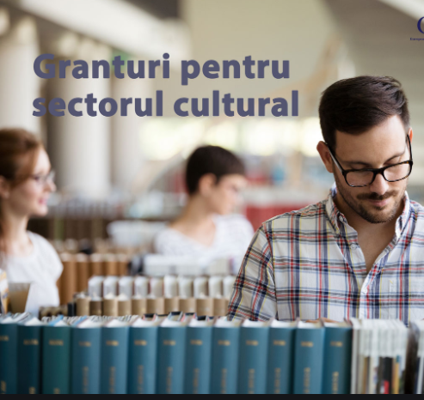
Schemă de granturi pentru sectorul cultural
Obiectiv
Sprijinirea sectorului cultural, unde au fost sistate activitățile, ca măsură de precauție pentru evitarea răspândirii SARS COV-2.
Categorii de solicitanti eligibili
Entități de drept privat: organizații neguvernamentale și societăți comerciale (atât IMM-uri, cât și întreprinderi mari) care au desfășurat activități în ultimii 2 ani în unul dintre următoarele domenii culturale: artele spectacolului (teatru, muzică, dans), artele vizuale (pictură, sculptură, film, fotografie), patrimoniu, carte, audio-vizual, educație culturală.
http://www.cultura.ro/100-milioane-de-euro-pentru-sectorul-cultural-prin-schema-de-ajutor-de-stat

Slide 55
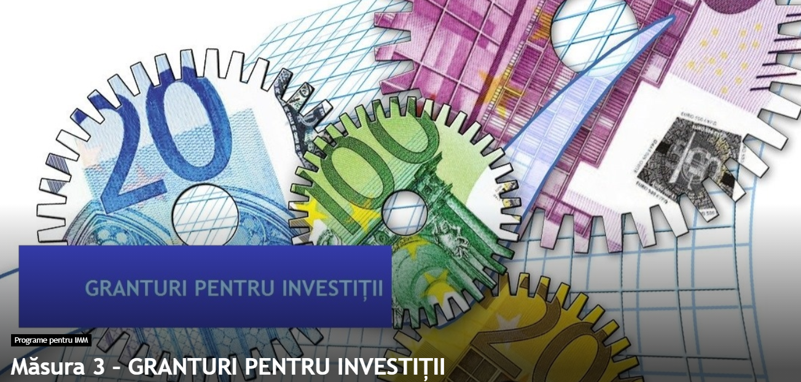
Programului Operațional Competitivitate 2014-2020
Măsura “Granturi pentru investiții acordate IMM-urilor”
Obiectiv: Acordarea de sprijin financiar din fonduri externe nerambursabile, aferente Programului Operațional Competitivitate 2014-2020, în contextul crizei provocate de COVID-19, pentru beneficiarii a căror activitate a fost afectată de răspândirea virusului SARSCoV-2 sau a căror activitate a fost interzisă prin ordonanțe militare pe perioada stării de urgență sau îngrădite pe perioada stării de alertă.
Solicitanții eligibili: Întreprinderi mici şi mijlocii care activează în domeniile eligibile Lista domeniilor de activitate eligibile este prevăzută la anexa nr. 3 la ORDONANȚA DE URGENȚĂ nr. 130 din 31 iulie 2020.
http://www.imm.gov.ro/ro/2020/09/14/masura-3-granturi-pentru-investitii/

Slide 56
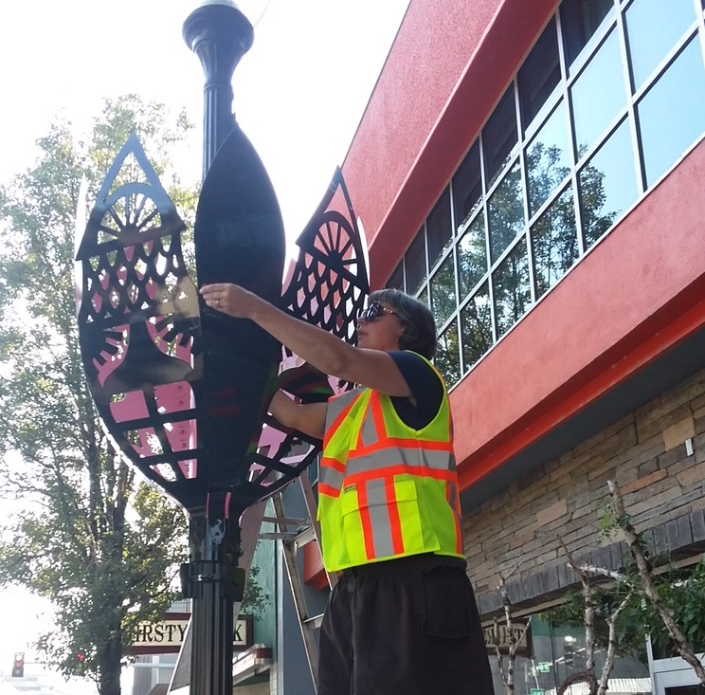
ORDONANȚĂ DE URGENȚĂ privind unele măsuri pentru acordarea de sprijin financiar pentru întreprinderile din domeniul turismului, structuri de cazare, structuri de alimentație și agenții de turism, a căror activitate a fost afectată în contextul pandemiei COVID 19
Obiectiv
Reducerea impactului negativ asupra operatorilor economici din sectorul turistic, prin acordarea unui ajutor nerambursabil care acoperă o parte din pierderea din cifra de afaceri aferentă perioadei în care activitatea respectivilor operatori economici a fost afectată de primul val al pandemiei COVID-19.
Categorii de solicitanti eligibili
Întreprinderile din industria ospitalității (structuri de cazare, structuri de alimentație, agenții de turism), afectate de efectele pandemiei în perioada martie-iunie 2020.
http://www.economie.gov.ro/intreprinderile-din-domeniul-turismului-afectate-de-pandemia-covid-19-vor-beneficia-de-inca-500-de-milioane-de-euro?fbclid=IwAR3FSWMRiNhWBhx-CKi2toXi7LiS2Y_dmxel-Jt63eN48OWGdThhtDBh8Gc

Slide 57

GRANTURI/PROGRAME EUROPENE
Disponibile în întreaga UE, aceste granturi sunt și au avut un rol esențial în sprijinirea comunităților, învățarea celor mai bune practici și dezvoltarea competențelor lor de regenerare. În această secțiune vom prezenta:
Programul LEADER
Granturi comunitare ale Fondului Social European
This Photo by Unknown Author is licensed under CC BY-SA

Slide 58


Programul LEADER
LEADER este o metodă de dezvoltare locală care a fost utilizată timp de 20 de ani pentru a implica actorii locali în elaborarea și furnizarea de strategii, luarea deciziilor și alocarea resurselor pentru dezvoltarea zonelor lor rurale.
Acesta este pus în aplicare de aproximativ
3 000 de grupuri de acțiune locală (GAL), acoperind 61 % din populația rurală din UE și reunind părțile interesate din sectorul public, privat și societatea civilă dintr-un anumit domeniu.
Videoclipulde mai sus explică modul în care UE, prin programe precum LEADER, urmărește să promoveze dezvoltarea locală condusă de comunitate.

Slide 59
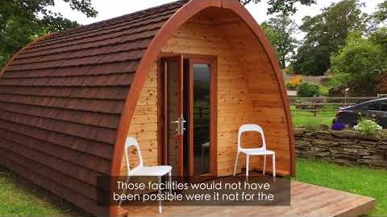
David Ross vorbește despre modul în care finanțarea programului EU Leader a contribuit la dezvoltarea potențialului turistic Drimoleague în Co. Cork și la modul în care s-au dezvoltat și alte noi întreprinderi în acest sens.

Slide 60
Fondul Social European - Granturi comunitare
Granturile comunitare ale FSE permit organizațiilor mici să solicite granturi mici prin intermediul unui regim simplificat de aplicare. Granturile comunitare ale FSE sprijină o serie de activități menite să ajute persoanele defavorizate sau excluse să se apropie de piața forței de muncă prin îmbunătățirea accesului acestora la FSE și la furnizarea de locuri de muncă și de competențe la nivel național. Granturile vor sprijini o gamă largă de activități, inclusiv:
Suport inițial cu abilități de bază
Experiența de lucru, inclusiv munca voluntară
Instruire și consiliere
Asistență pentru căutarea unui loc de muncă, inclusiv furnizarea de echipamente și alte tipuri de asistență necesare pentru asigurarea ocupării forței de muncă
Consolidarea încrederii
Activități de implicare în primul contact
Community Grants | Network for Europe

Slide 61
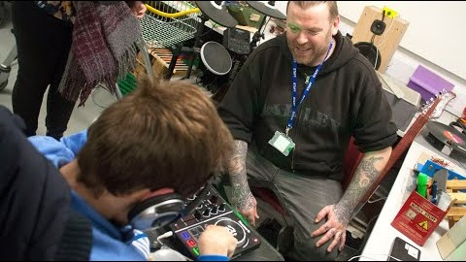
Acest scurt videoclip evidențiază activitatea desfășurată de Tang Hall SMART, cu sediul în York, cu finanțare din programul de granturi comunitare administrat de Your Consortium, UK.

Slide 62
Vă mulțumim!
Aveți întrebări?

